Slide 1
NOMBRE DEL PLATO
Mermelada de cebolla roja.
NOMBRE DEL CENTRO EDUCATIVO
Equipo educativo Red de Huertos Escolares Sostenibles
TIPO DE PLATO
Guarnición/acompañamiento.
INGREDIENTES
600g de cebolla roja.
200g de azúcar moreno/panela.
100ml vinagre de manzana.
Tarros de cristal con tapas.

Slide 2
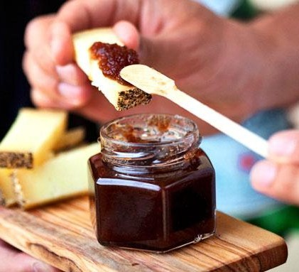
PREPARACIÓN
Pela las cebollas eliminando las capas más externas.
Córtalas a la mitad y elimina la parte central si es de color verde. Trocéalas y pícalas.
Pon las cebollas picadas en un cuenco y añade el vinagre de manzana. Mezcla y deja reposar durante unas 4 horas.
Pon las cebollas con el vinagre en una olla antiadherente y añade el azúcar/panela.
Enciende el fuego a intensidad medio-baja y cuece durante 30-40 minutos removiendo de vez en cuando. La mermelada no tiene que estar líquida, sino que debería caer de la cuchara en un bloque compacto.
Esteriliza los tarros y las tapas en agua hirviendo durante uno 10 minutos.
Cuando la mermelada esté lista, ponla en los tarros esterilizados, tápalos y déjalos enfriar cabeza abajo para que se haga el vacío.
Comprueba que el centro de la tapa de los tarro no se levante. Si se levanta, el proceso de vacío no ha ido bien. Vuelve a poner los tarros en agua hirviendo, apaga el fuego y deja en remojo hasta que se enfríe el agua.

